Slide 2
INTRODUCCIÓN
De Par En Par es un sitio que a través de la plataforma de Internet busca informarte sobre lo que acontece de forma inmediata, precisa y clara. Con el ritmo de vida que llevamos, pocas veces nos damos a la tarea de acceder a los medios de comunicación con el propósito de informarnos. Buscamos contenidos en formatos diferentes, que nos expliquen de forma y crítica lo que acontece a nuestro alrededor.
De Par En Par quiere ser un medio accesible, en el que puedas encontrar todo tipo de información, con secciones que te informen sobre noticias internacionales, nacionales y locales, hasta entretenimiento y reflexión sobre temas de desarrollo social, invitándote a compartir y debatir la información que sea de tu interés. Además, busca ser un espacio en el cual puedas opinar sobre los temas que te interesen.
“Las puertas están abiertas”

Slide 3
Identidad
De Par En Par, es un sitio web, que tiene como objetivo la difusión de información. Surge con el interés de crear un sitio web de noticias que permita a la comunidad de jóvenes del municipio de Apizaco, Tlaxcala, estar informados de acontecimientos nacionales, internacionales, estatales y locales, de una forma breve, sin dejar a un lado el enfoque crítico y la intención de generar contenidos interesantes para los jóvenes del municipio.
Misión
De Par En Par, busca generar una cultura de información en los jóvenes de municipio de Apizaco, Tlaxcala, a través del interés que tiene el sitio de brindarles contenidos de calidad, actualizados, interesantes y didácticos.
Dándoles a los jóvenes la oportunidad de discutir las noticias diarias, dentro del portal y en los espacios en los que se desenvuelven día a día.
Visión
Posicionar el sitio web De Par En Par como una referencia periodística a largo plazo, conectando con una audiencia joven, mediante contenidos confiables. Para incrementar el número de lectores.

Slide 4
Necesidad a la que atiende mi proyecto
En el municipio de Apizaco, Tlaxcala, existen medios de comunicación, que utilizan plataformas digitales como portales, blogs o redes sociales, para la difusión de noticias. Sin embargo, en algunos de estos medios dominan intereses políticos, lo que a largo plazo o de manera inmediata impedirá que estos sitios fomenten un periodismo objetivo y crítico.
Por otra parte, como sociedad vivimos rodeados de información, que surge de diversas fuentes, con diferentes perspectivas e intereses. Los jóvenes, tienen diferentes hábitos de vida y por lo tanto de consumo.
En primer lugar, a pesar de tener el acceso a los canales de difusión de la información, no todos los jóvenes cuentan con el tiempo para adquirir un periódico impreso, sentarse frente al televisor para ver el canal de noticias, comprar una revista, por lo que para los jóvenes es más practico tener contacto con redes sociales y plataformas digitales en las que puedan acceder a la información desde cualquier sitio y a cualquier hora.
Además, los jóvenes no tienen interés en lo que sucede a su alrededor, debido a que se enfocan en acceder a información a fin a sus carreras, proyectos académicos, e intereses particulares. De Par En Par, pretende dar espacio a temas de interés para los jóvenes, en cuanto a tecnología, diseño y cultura, pero al mismo tiempo abordar noticias internacionales, nacionales, del estado y la localidad, alentando a los jóvenes de Apizaco a estar informados.

Slide 5
Medios de comunicación digitales en el municipio de Apizaco, Tlaxcala.
Medio de comunicación | Oferta actual
E-consulta Tlaxcala/ Periódico digital Director General: Martín Ruiz Rodríguez | Este portal cuenta con una sección dedicada a municipios, entre ellos Apizaco. Las notas que se difunden abarcan temas importantes para la comunidad: Acciones del gobierno Seguridad Eventos sociales Ciudadanía- Fundaciones - ONGS. Encuestas
Apizaco y sus alrededores / Facebook Apizaco de mis amores/Wordpress | Esta página de noticias surge en una red social, la dinámica que genera Facebook, permite a quienes acceden a las notas, comentar sobre ellas, y mantener contacto instantáneo con quien maneja la página, además involucra un poco el periodismo ciudadano. Sin embargo, es indispensable considerar que se carece de información y estructura en algunas notas y en el blog de la página. Temas en las noticias principales: Seguridad Denuncia ciudadana (Servicio a la comunidad: búsqueda de personas desaparecidos, denuncias sanitarias, de infraestructura publica, etcétera) Entretenimiento: videos graciosos, memes.
Medio de comunicación | Oferta actual
Cuarto de Guerra Apizaco /Portal de noticias Director general: Lic. Víctor Hernández Tamayo Directora en el portar Cuarto de guerra Apizaco: Lic. Nayeli Romero Pérez | El portal Cuarto de Guerra se enfoca en dos municipios Chiautempan y Apizaco, centrándose en el análisis de la información, el uso de imágenes y otros elementos multimedia como videos, forman parte de la estructura y diseño. Se distinguen secciones como Ciudad, estado, nacional, internacional, política, dinero, justicia y columnistas Minuto a minuto Video del día Obras públicas- Gobierno / Municipio Emprendimiento de habitantes

Slide 6
Etapas de creación para el sitio web De Par En Par
Concepto
La imagen que pretende proyectar De Par En Par, se basa en la creación de un sitio web de noticias, novedosas, interesantes y relevantes para los jóvenes del municipio de Apizaco, Tlaxcala. En el que se tenga la oportunidad de acceder e informarse de una forma práctica y precisa sobre lo que acontece en el entorno que les rodea.
A través del sitio, se crearán espacios para la difusión de noticias sobre temas que principalmente atraen a los jóvenes, entre los que se encuentran: entretenimiento, cultura diseño, ciencia, tecnología y salud. Estos temas se determinaron mediante entrevistas que se realizaron de forma previa a jóvenes que habitan en el municipio.
“Seguridad, igualdad, relacionados con la salud y el entretenimiento.” Consuelo P.
“Seguridad, Cultura, transparencia, relacionadas con ciencias ambientales” Carolina H.
“Lugares para visitar, culturales de seguridad” Alan M.
Mediante un enfoque práctico y haciendo uso de herramientas multimedia que permitan una mejor comprensión de la información, De Par En Par busca que los jóvenes tengan interés en estar informados.

Slide 7
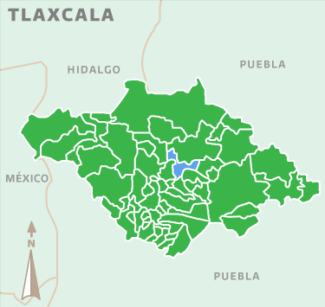
Target
Hombres y Mujeres
Edad: 18-25 años
Ocupación: estudiantes o recién egresados de la universidad.
Habitantes del municipio de Apizaco, Tlaxcala.

Slide 8
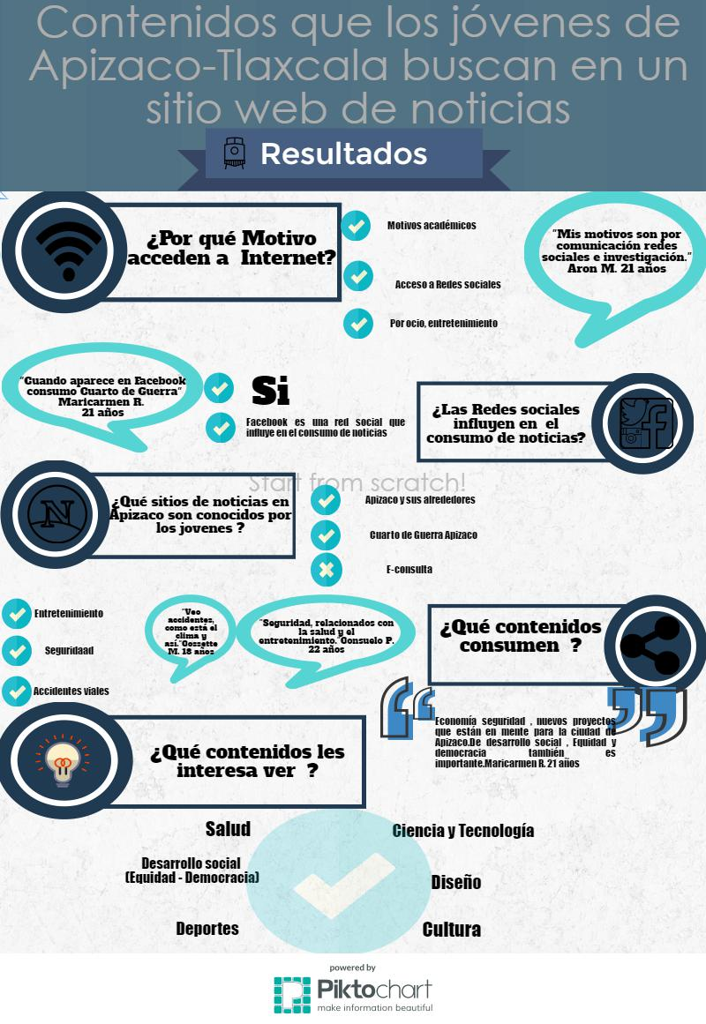
Diseño de secciones
Las secciones se crean de acuerdo a los resultados que arrojaron entrevistas realizadas a jóvenes del municipio de Apizaco, Tlaxcala. En dichas entrevistas se obtuvieron los siguientes resultados.

Slide 9
Con base en los resultados de las entrevistas y objetivos del sitio De Par En Par, se establecieron las secciones siguientes secciones:
Nación y Mundo
La sección abordará los acontecimientos más relevantes en el país y en el mundo. Pues así se alentará a los jóvenes a estar informados.
Las fuentes de donde se retomará la información, serán medios importantes a nivel nacional e internacional, tras un monitoreo de noticias en portales como: Aristegui Noticias, El País, Animal Político, CNN. También se consideran periódicos como El Universal, Reforma, La Jornada de Oriente, El Economista y cualquier otro medio que aporte información de calidad.
Los contenidos que difundirán en esta sección, serán sobre política, economía, catástrofes naturales, medio ambiente, conflictos político-religiosos.

Slide 10
Estado y Municipio
En esta sección se difundirán noticias del estado de Tlaxcala y el municipio de Apizaco. Contenidos importantes para los jóvenes se verán reflejados aquí, pues se abordarán temas como seguridad y política.
Se pretende que mediante las redes sociales se genere una dinámica con los lectores para proponer temas que les interese conocer y así se puedan incluir en la sección.
Pieza Clave
Es una sección “Gancho”, es decir que con esta sección se busca atrapar a los lectores e involucrarlos en el sitio de noticias para que naveguen y lean las otras secciones.
Los temas que se abordarán en esta sección serán datos curiosos, fechas importantes, noticias sobre tecnología, ciencia, arte, diseño y salud, pues como se puede observar en el cuadro de la introducción a este apartado, son temas que buscan los jóvenes cuando navegan en Internet.

Slide 11
De Pe a Pa
En la sección De Pe a Pa habrá contenidos que pueden dar herramientas a la ciudadanía para la toma de decisiones o la acción social, de forma que si el lector lo desea puede establecer dentro de los círculos sociales en los que se desenvuelve, una discusión en torno a temas como: Derechos Humanos, democracia, igualdad, equidad, violencia de género, etcétera.
Se busca desarrollar los temas mediante una explicación de 10 puntos, o una infografía. Las fuentes consultadas para desarrollar las investigaciones previas serán páginas de Internet y libros relacionados al tema.
En Tendencia
Es una sección que hará seguimiento a fuentes de información en Internet, como redes sociales de personajes públicos, a los fenómenos que surgen en redes y se convierten e trending topic, y temas que se virilizan en la red.

Slide 12
Mapa del sitio web
De Par En Par
Inicio
¿Quiénes somos?
Nación y Mundo
Estado y Municipio
De Pe a Pa
Pieza Clave
En Tendencia
Buscador
Contacto

Slide 13
Funcionamiento del sitio web De Par En Par
En Internet se realizan infinidad de búsquedas diarias, millones de sitios buscan ser reconocidos por los usuarios que navegan en la red. La posibilidad de un sitio para posicionarse en los primeros lugares de búsqueda incrementa si se toman medidas que requieren inversión económica, es decir que se pague a buscadores como Google, o páginas de redes sociales como Facebook para difundir los productos o contenidos que los sitios y empresas desean. Sin embargo, existen otras herramientas como el Search Engine Optimization (SEO), que sin necesidad de una gran inversión económica permite al sitio aparecer en los primeros lugares del navegador.
De Par En Par, no cuenta con recursos económicos, sin embargo, en este apartado se expondrán las posibles técnicas de financiamiento con las que en un futuro el mismo sitio pueda subsistir y en un futuro generar ganancias económicas para la expansión del mismo y nómina de quienes colaboren en él. Por el momento De Par En Par, se sostendrá con recursos económicos propios, que pretenden recuperarse a corto plazo con el funcionamiento y posicionamiento del portal, además se aplicaran estrategias para difundir los contenidos mediante las redes sociales, lo que permitirá el flujo de lectores, sin tener que invertir recursos económicos para promocionar al sitio.

Slide 14
Webinar: Presentación del sitio ante las más extensas, a través de una planeación previa de la presentación en la que se expongan cosas interesantes del sitio, el formato, y puntos importantes del proyecto.
Esta técnica se aplica por De Par En Par, mediante las redes sociales, primero se invitó a un número de personas a darle “like” a la fan page del sitio, para después mediante las primeras notificaciones presentar el sitio.

Slide 15
Redes personales: Establecer contacto con círculos cercanos de personas , familiares, amigos etcétera, promocionando así de forma directa el sitio, esta técnica se aplica al recomendar el sitio entre amistades y conocidos.
Uso de redes sociales: Promocionar los contenidos del sitio web De Par En Par, mediante Facebook, Twiter y Snap Chat. Como se observó en las entrevistas el principal medio por el cual tienen contacto los jóvenes con las noticias son las redes sociales. Por ello se generaron cuentas de Facebook , Twitter, Instragram y se considera la posibilidad de integrar Snapchat para difundir a través de esta aplicaciones videos o imágenes de denuncia.
Al establecer un determinado número de seguidores no solo en redes, sino también de visitantes y lectores dentro del sitio de noticias, se buscará con asesoría de un especialista la creación de un plan de negocios, que incluya la posibilidad de ofrecer espacios publicitarios a empresas, instituciones o tiendas que tras observar el flujo de visitantes tengan interés en publicitarse dentro del portal, ya que este contará con espacios publicitarios.

Slide 16
Plan de desarrollo
Plan a corto plazo
Durante los primeros 12 meses de la activación del sitio web De Par En Par, busca cumplir las siguientes metas:
Interesar e involucrar a más jóvenes del municipio de Apizaco, Tlaxcala en la lectura e ingreso al portal para estar informados.
Mantener un ritmo de trabajo adecuado y de acuerdo a las posibilidades del sitio para poder producir información todos los días, lo que será responsabilidad de la dueña de sitio, y voluntarios a fines al medio si es que están interesados en participar en el proyecto, por lo que De Par En Par se acercara a las universidades para abrir la posibilidad de participar en el sitio.
Posicionar al portal como una referencia de contenidos innovadores e interesantes en el estado de Tlaxcala, debido al tráfico de usuarios entre redes sociales y dentro del portal.
Tener una audiencia de al menos 400 lectores los cuales se medirán con el contador de vistitas en el portal, y con herramientas como Google Analytics, que permite ver el comportamiento y el tráfico de los usuarios en el sitio.

Slide 17
Plan a largo plazo
En un lapso de 2 años De Par En Par, buscará cumplir las siguientes metas:
Triplicar el número de sus lectores.
Contar con recursos suficientes para mantenerse en línea, las estrategias para financiar el portal que se han considerado aplicar entre el primer año y el segundo son: participar En Fondeadora y posicionar el portal para ofrecer a empresas e instituciones espacios publicitarios, asegurando que sus anuncios llegarán a una audiencia sólida.
Generar recursos de acuerdo a las ventas de espacios publicitarios, para poder contratar un equipo de trabajo que conste de al menos tres reporteros, tres periodistas, un diseñador grafico, un diseñador web, un programador web, y personal que será requerido para el funcionamiento óptimo del sitio.
Abrir espacios de difusión y discusión de temas sociales, como conferencias, reuniones, debates, talleres, etcétera, en los que los jóvenes se involucren.
Apoyar la difusión de información por parte de organizaciones no gubernamentales y civiles para darles mayor visibilidad en los medios de Tlaxcala.

Slide 18
Perspectiva visual
La perspectiva visual que busca transmitir De Par En Par, es la de un sitio confiable con el que te puedes identificar, por ello se hizo uso de una paleta de colores adecuada a las emociones y sentimientos que se buscan transmitir, simbolismos que dan identidad al sitio y la tipografía adecuada para el nombre del sitio.
Nombre del sitio web
De Par En Par, es el nombre del sitio web de noticias, se tomó la decisión de llamarlo así pues se busca aludir a la imagen gráfica de una puerta abierta “de par en par”, una puerta abierta a la información.
Slogan
“Te da la llave a la información.”
El concepto del nombre se relaciona con una puerta y elementos clave de esta, por ello más delante en la estructura del logotipo en los símbolos se observará como una cerradura forma parte del logotipo, y el slogan se hace referencia a que el sitio de noticias te da la oportunidad de estar informado.

Slide 19
Paleta de color
Se seleccionó la siguiente paleta en tonalidades azules. El color azul representa seguridad, confianza y serenidad, emociones y sentimientos que De Par En Par busca transmitir a su joven audiencia.
Símbolos
De Par En Par retoma dos símbolos el primero es un pictograma de una cerradura. Pues es un elemento clave en una puerta, se alude a la idea de que el sitio otorga al lector la llave para “Abrir las puertas a la información”

Slide 20
El segundo símbolo representa una máquina de vapor, elemento que da identidad al municipio de Apizaco, Tlaxcala. El municipio se fundó por ferrocarrileros, por ello Apizaco también es llamada “La ciudad rielera”, además un punto de referencia entre los habitantes del municipio es la “Maquinita” que está ubicada en la glorieta de la calle principal del municipio. Por ello dentro del logotipo en la máquina de vapor se podrá apreciar el número 212, con el cual se identifica la “Maquinita” de Apizaco.
Tipografía
TRAJAN PRO / De Par En Par / “Te da la llave a la información”
Se seleccionó esta tipografía pues refleja un estilo serio, lo que permite identificar a De Par En Par como medio serio.

Slide 21
Como resultado final de la integración de cada elemento , se obtiene el logotipo del sitio ser de noticias De Par En Par, logotipo que refleja un elemento de identidad de los jóvenes y habitantes en general del municipio de Apizaco , Tlaxcala, con la invitación a estar informados mediante los medios de comunicación que dan herramientas y alternativas para estar informados.

Slide 22
¿Qué pretendo lograr con el sitio web De Par En Par?
De Par En Par, espera ser un sitio de noticias por internet, que permita a los jóvenes de Apizaco, Tlaxcala estar informados de lo que acontece a su alrededor, en torno a temas internacionales, nacionales, estatales y locales. Crear contenidos que atraigan la atención de los jóvenes que habitan en el municipio.
Ofrecer a los lectores la garantía de que estarán informados y actualizados de los últimos a conocimientos, siendo un medio confiable, que tome en cuenta la opinión de sus lectores, manteniendo el contacto con ellos por medios de redes sociales, o dentro la misma página y el correo proporcionado, permitiendo además a la discusión por medios digitales de los temas que se difundan en el sitio o si el lector está interesado y tiene la voluntad, compartir la información en los círculos sociales en los que se desenvuelva.

Slide 23
LIGA DE ACCESO
http://www.deparenparnoticias.com/

